Slide 1
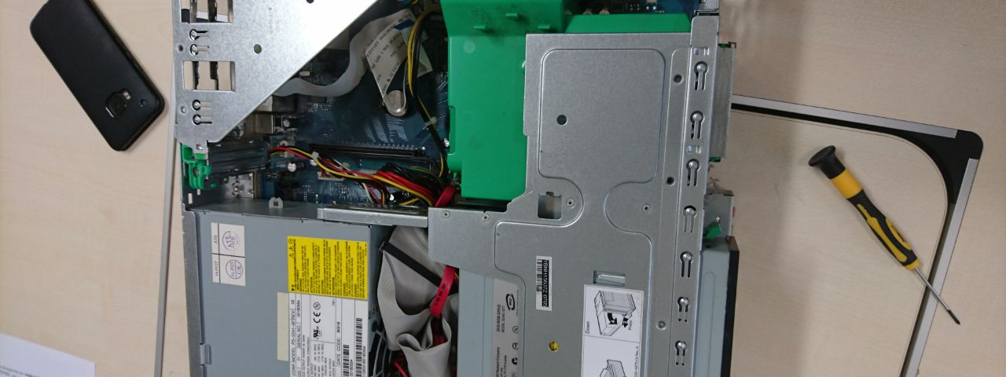
Computer und seine Bestandteile
1
2/3
4
6
9
7
8
5
6
Grafikkarte/GPU (1)
Prozessor/CPU (2)
Prozessorlüfter (3)
Mainboard (4)
Festplatte (5)
Laufwerke (6)
Kabel (7)
Netzteil (8)
Arbeitsspeicher (9)

Slide 2
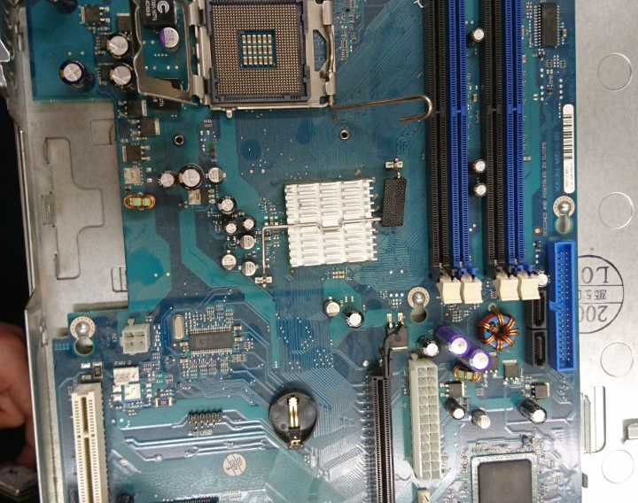

Mainboard
Zentrale Platine
Alle Teile sind hier verbunden

Slide 3
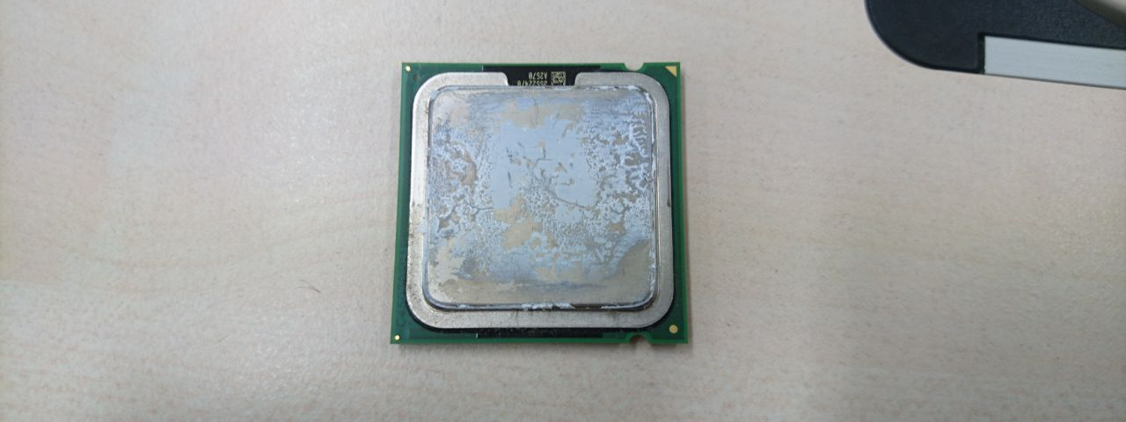

Prozessor / CPU
Hauptrechenwerk
Wird in Sockel des Mainboards eingelegt
Sockel Mainboard spezifisch

Slide 4
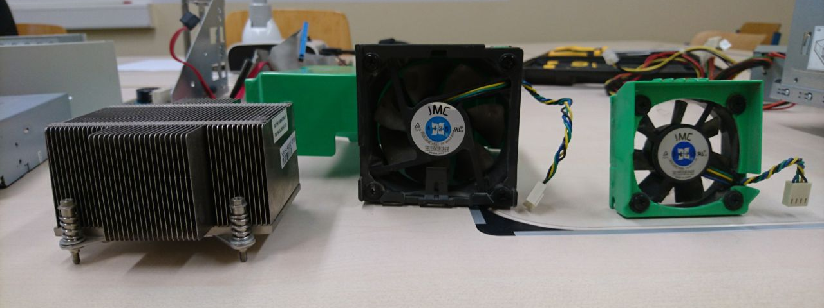

Prozessorlüfter
Cpu Kühlung erforderlich
Wasserkühlung oder Luftkühlung ebenfalls möglich

Slide 5
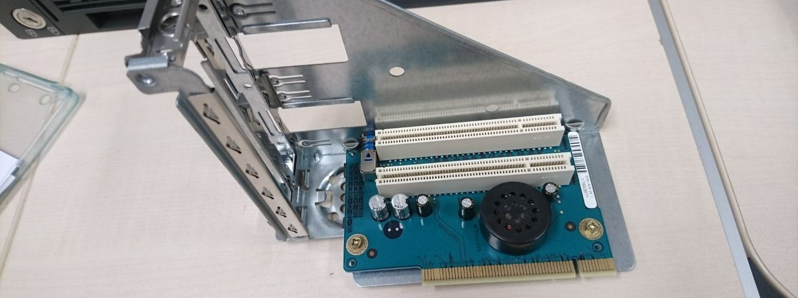

Grafikkarte / GPU
Steuert Grafikausgabe

Slide 6
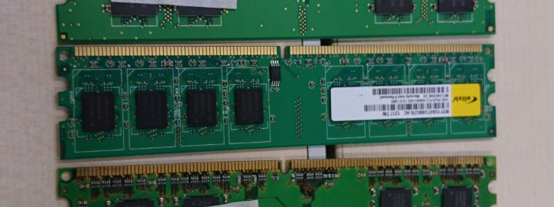

Arbeitsspeicher / RAM
Temporäre Datenspeicherung
Auch RAM genannt ( „Random Access Memory„ )

Slide 7
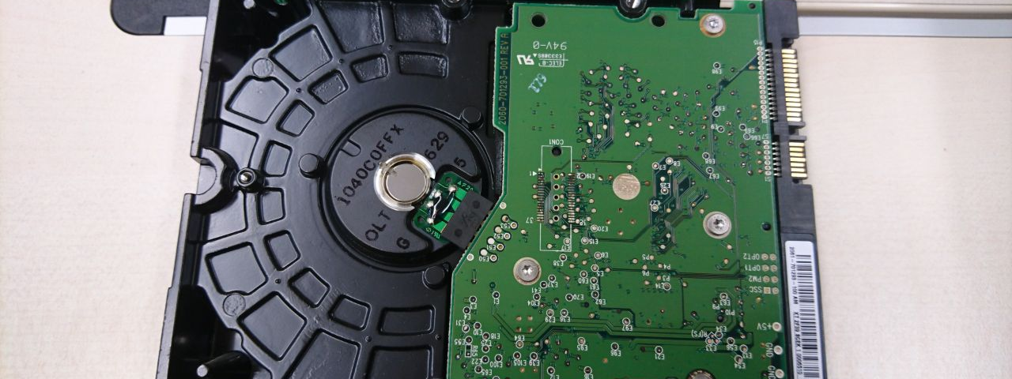

Festplatte
Magnetisches Speichermedium
Daten werden auf die Oberfläche rotierender Scheiben geschrieben
HDD / SSD

Slide 8
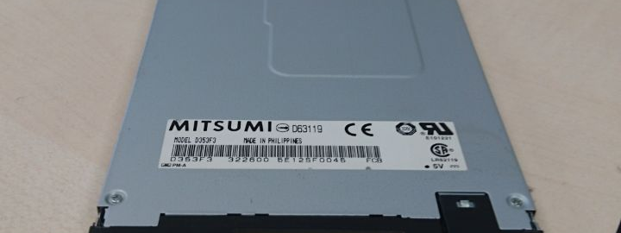

Laufwerke
Diskettenlaufwerk
CD/DVD – Laufwerk
->gewährt Zugriff auf externe Speichermedien ( CD , DVD, Diskette )

Slide 9
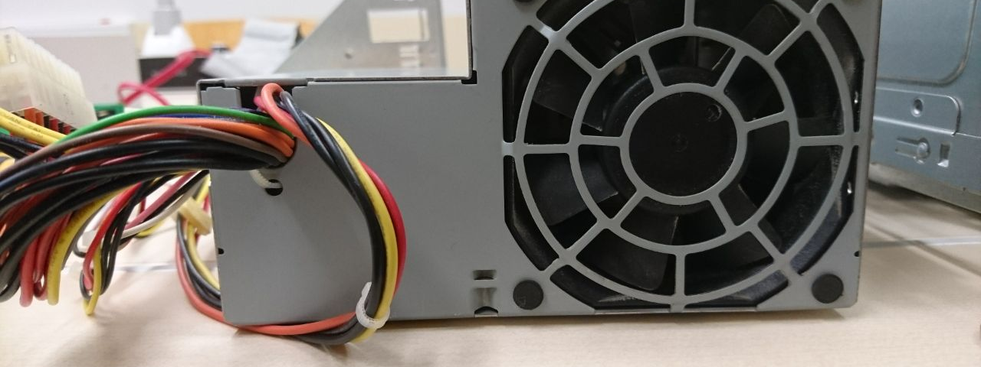

Netzteil
Zentrale Stromversorgung
Mehr Watt = mehr Leistung möglich

Slide 10

NOCH FRAGEN???

